Slide 1
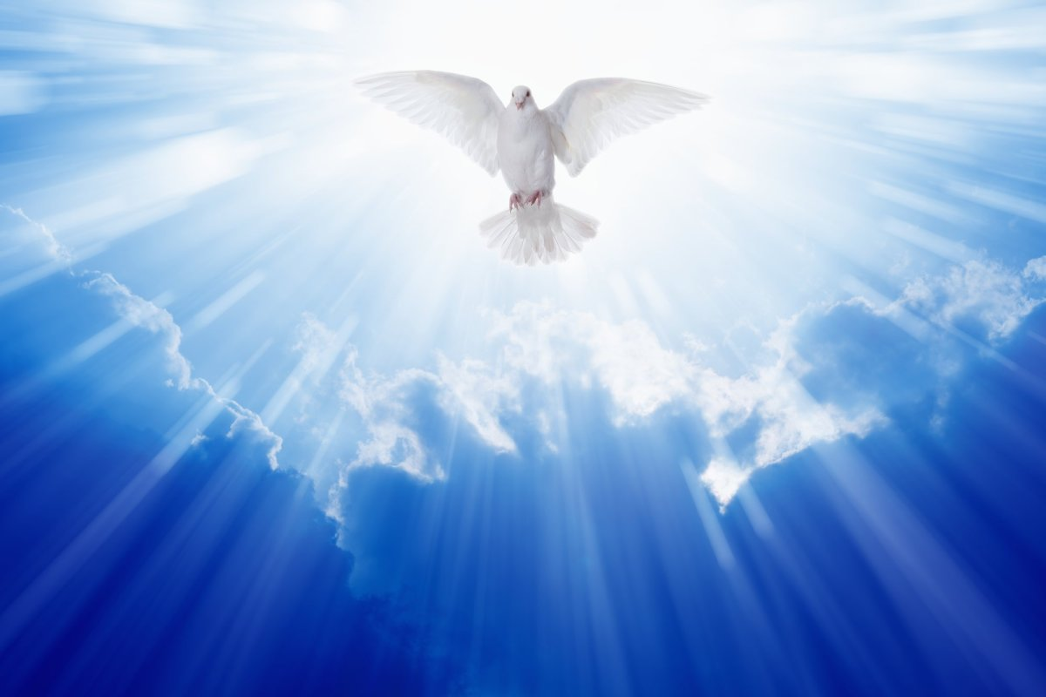
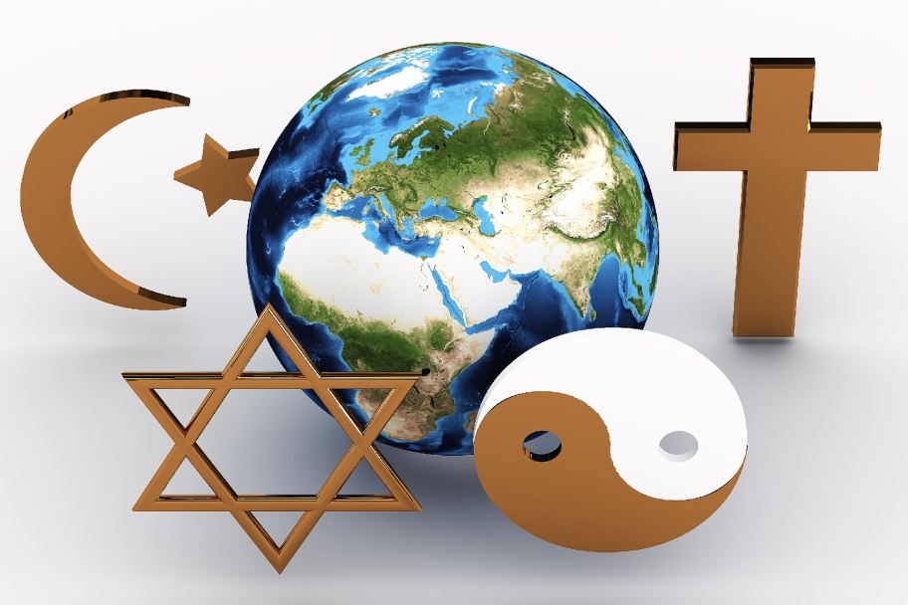
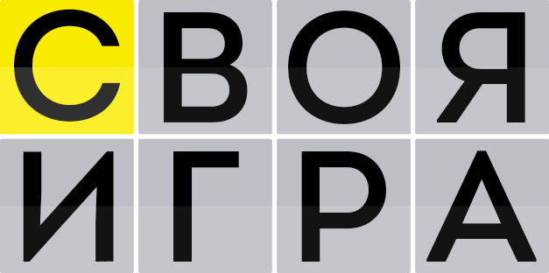
Викторина
на тему:
«Мир религий »

Slide 2
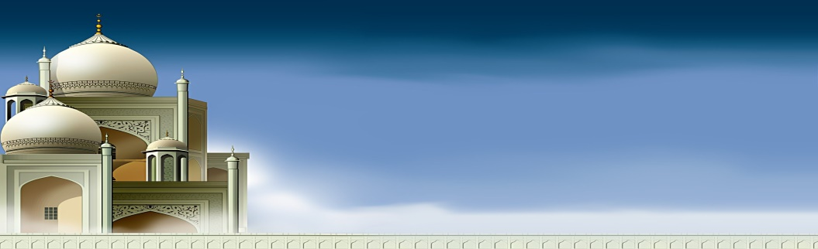
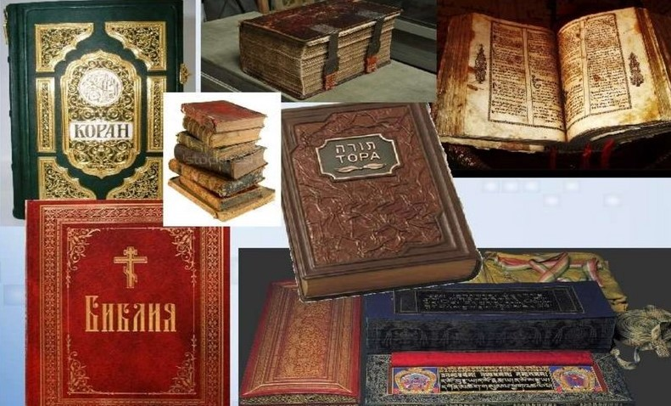
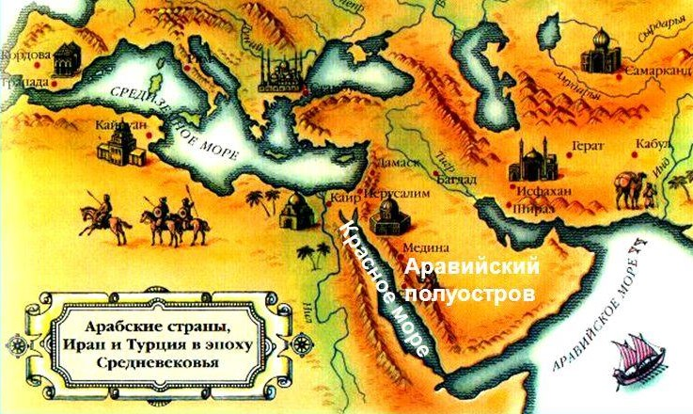
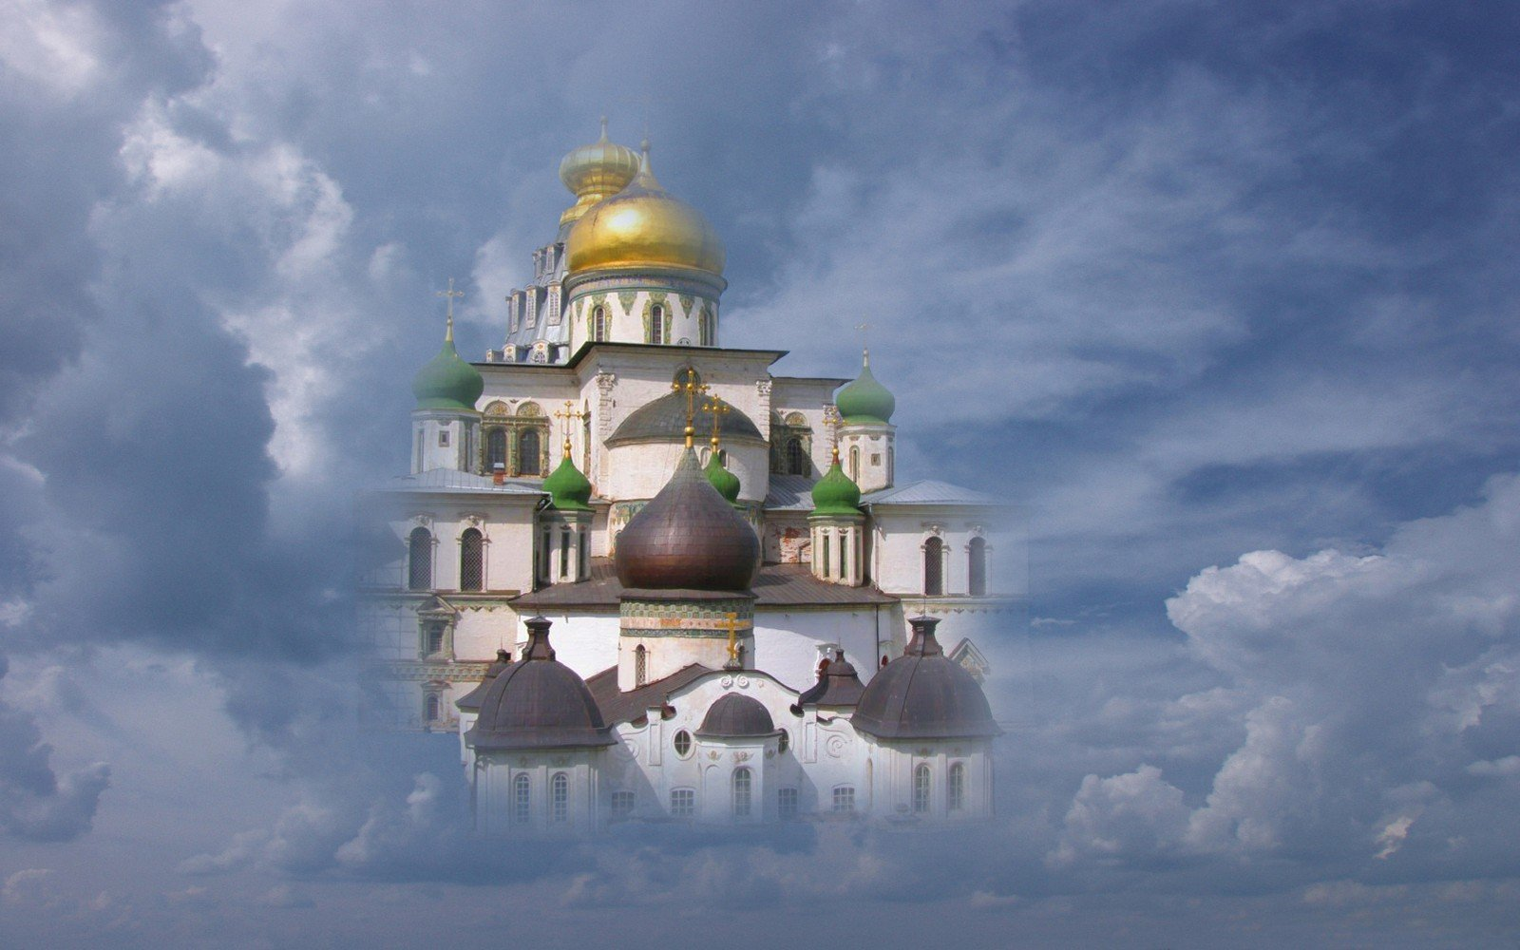
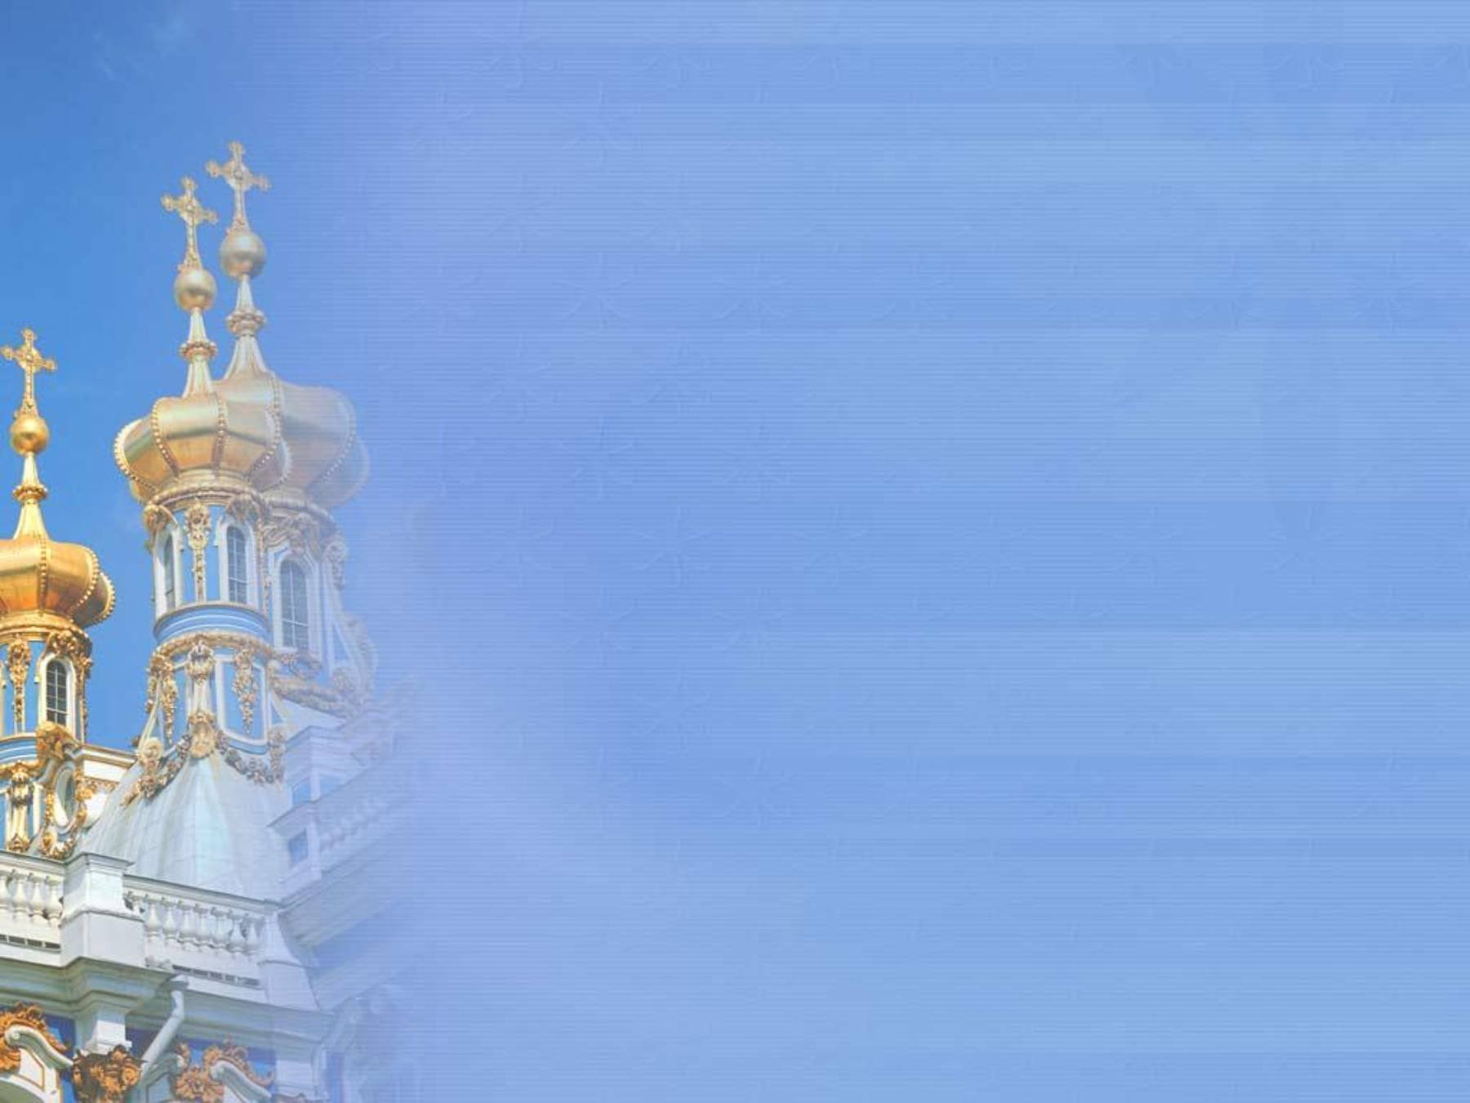
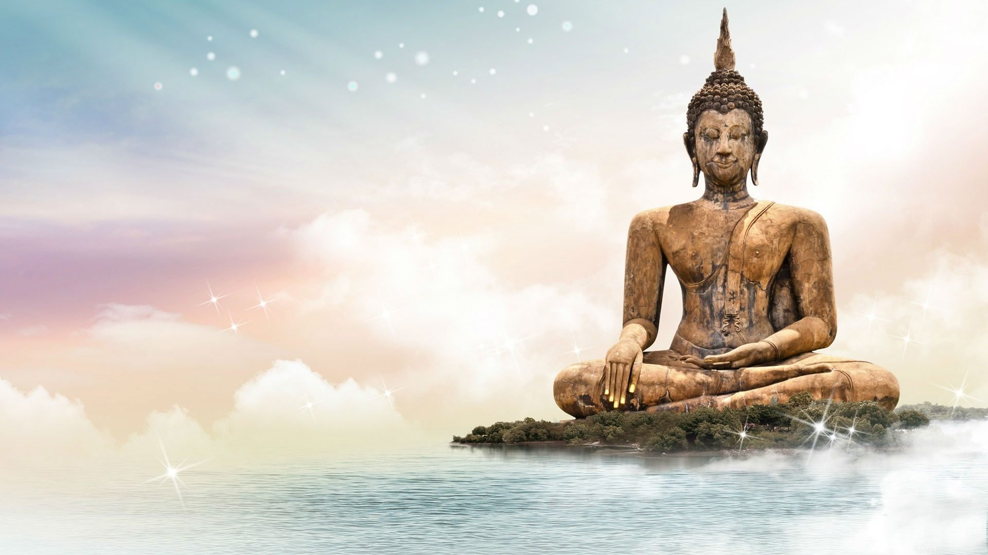
Искусство | 200 | 400 | 600 | 800
Священные книги | 200 | 400 | 600 | 800
 | 200 | 400 | 600 | 800
Религиозные праздники | 200 | 400 | 600 | 800
Карта | 200 | 400 | 600 | 800
История | Философия | Экономика | Психология | Иностранный язык
200 | 200 | 200 | 200 | 200
400 | 400 | 400 | 400 | 400
600 | 600 | 600 | 600 | 600
800 | 800 | 800 | 800 | 800
Символы
Священные книги
Карта

Slide 3
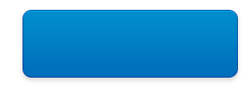
Изображение Спасителя, Богородицы, святых, ангелов или библейских событий
Узнать ответ

Slide 4
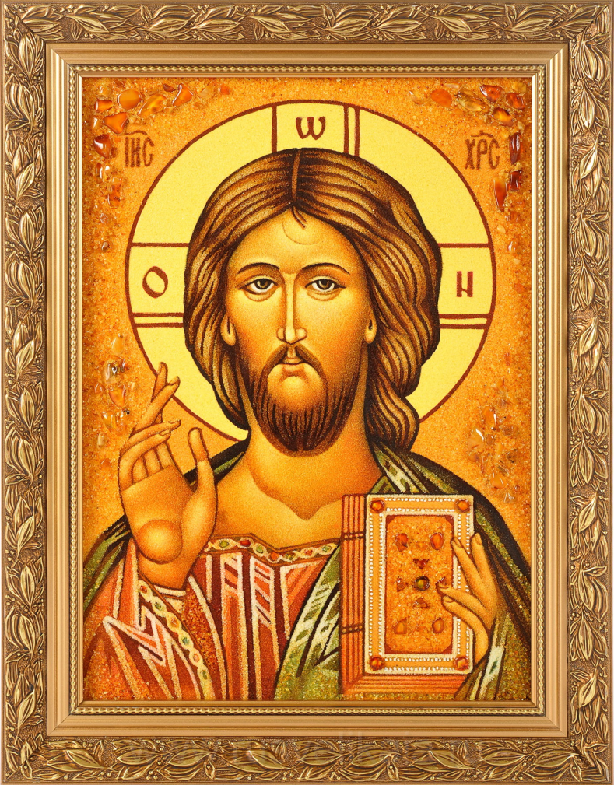
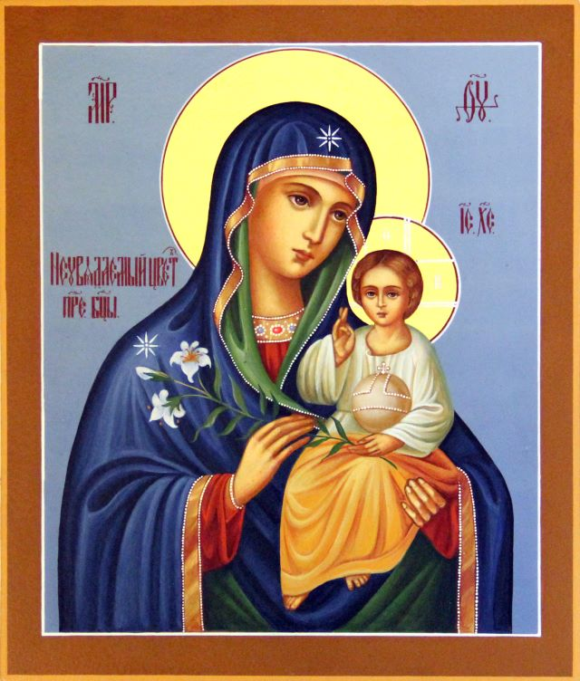
Икона
Вернуться к выбору тем→

Slide 5
Самый большой музыкальный инструмент, использующийся во время католических богослужений
Узнать ответ

Slide 6
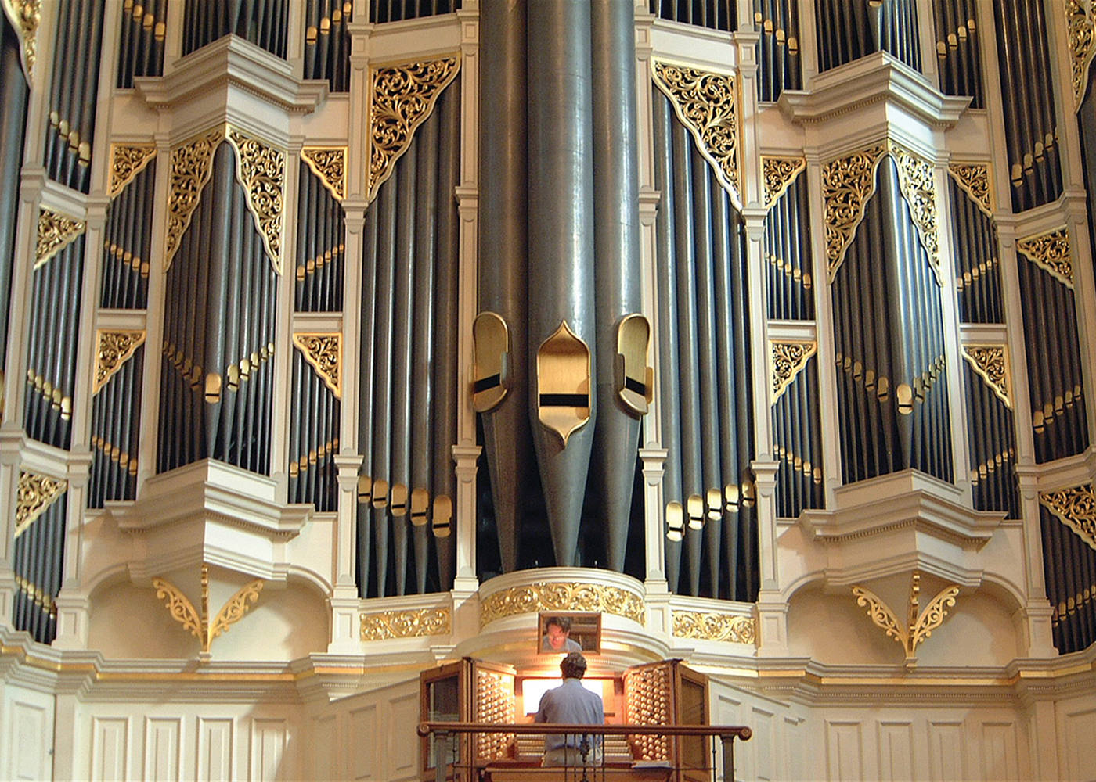
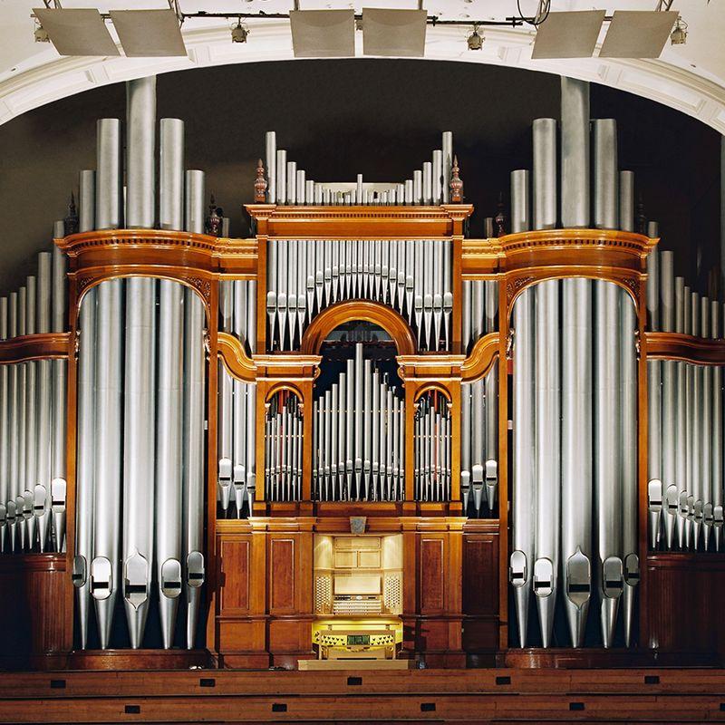
Орган
Вернуться к выбору тем→

Slide 7
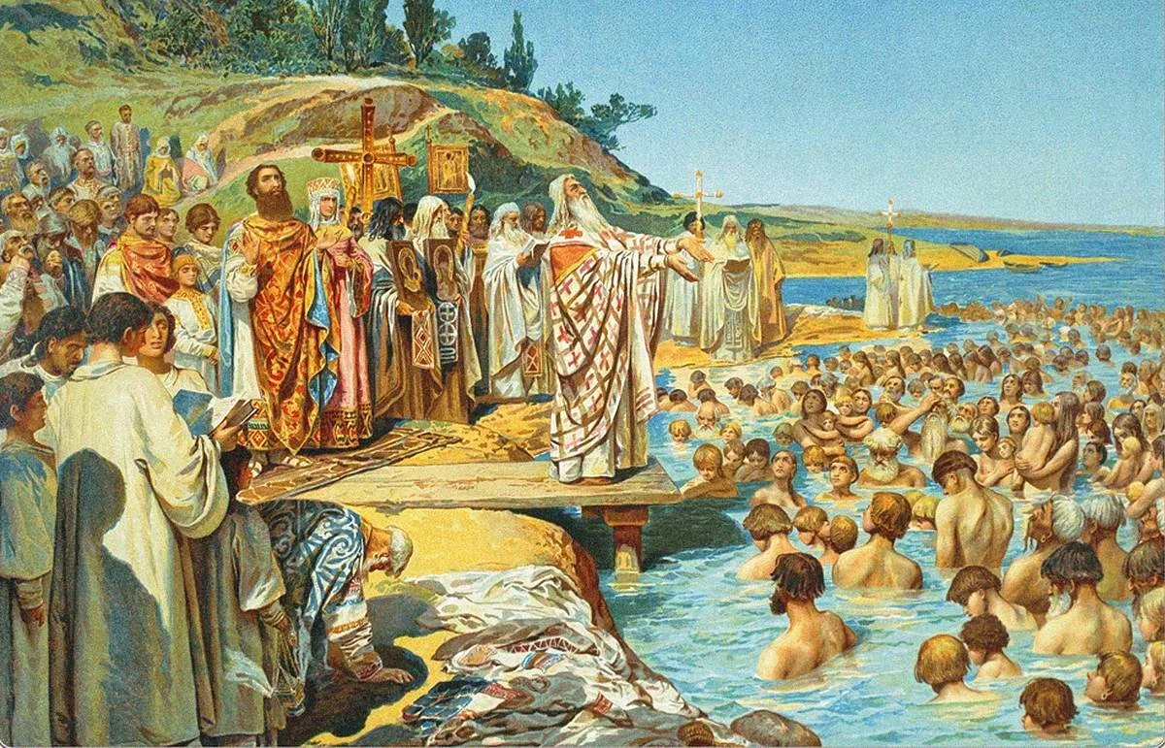
Какое знаменательное событие изображено на картине К.Лебедева?
Узнать ответ

Slide 8
Крещение Руси
КРЕЩЕНИЕ РУСИ
Вернуться к выбору тем→

Slide 9
Искусство красивого изящного письма , особенно использующееся в исламе
Узнать ответ

Slide 10
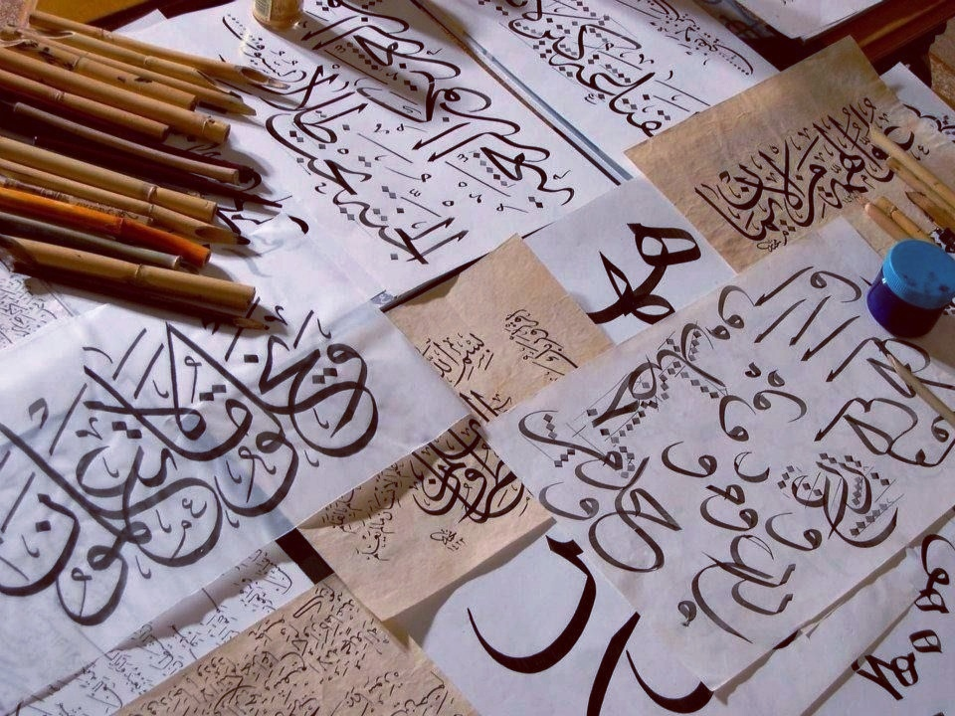
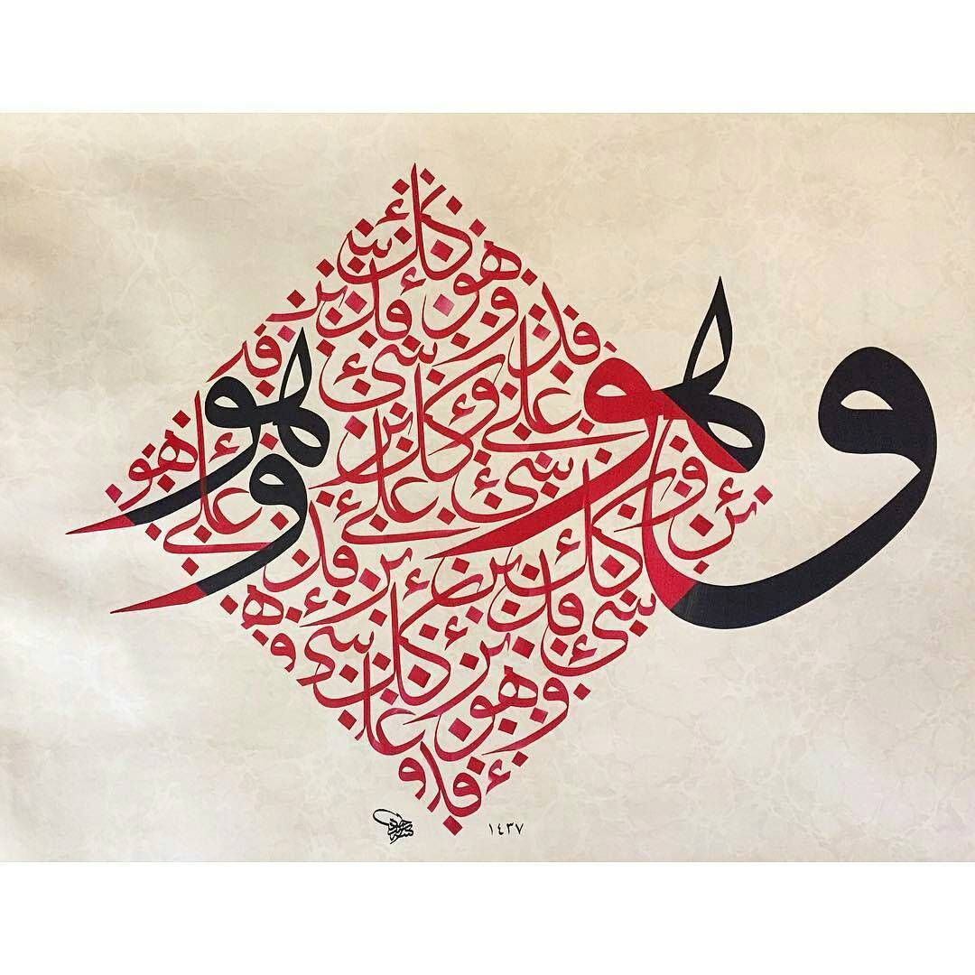
Каллиграфия
Вернуться к выбору тем→

Slide 11
Светильник – семисвечник,
символ иудаизма
Узнать ответ

Slide 12
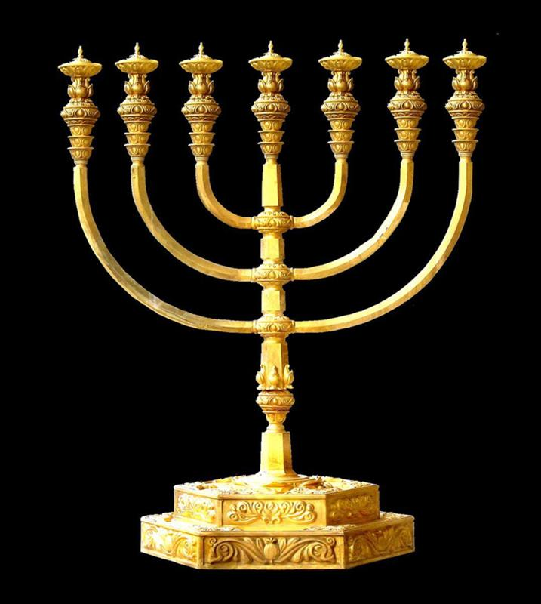
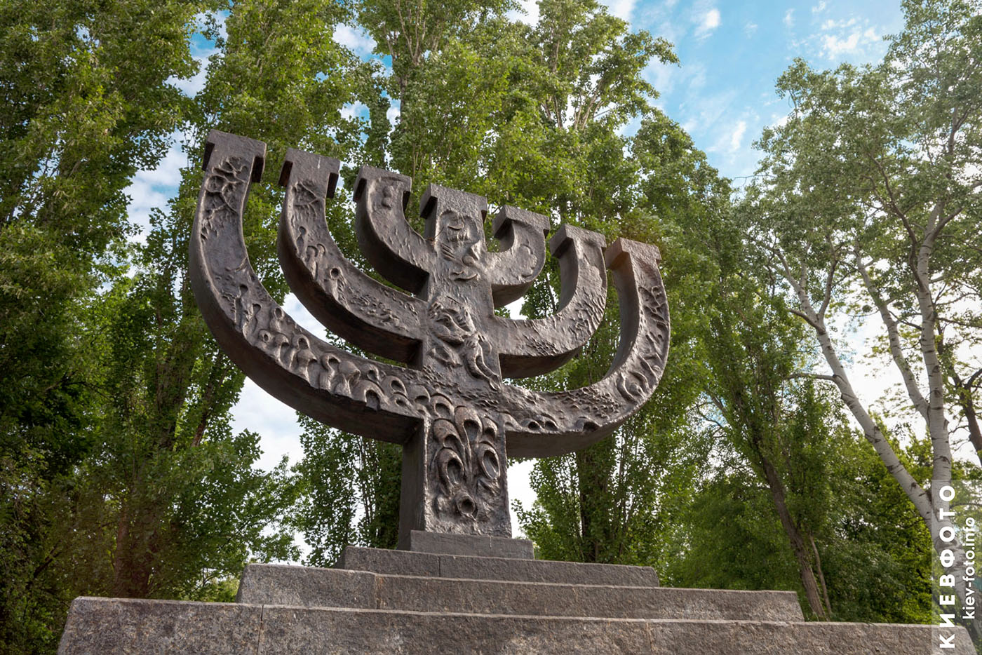
Менора
Вернуться к выбору тем→

Slide 13
Этот символ напоминает христианину о мученической смерти распятого Иисуса Христа
Узнать ответ

Slide 14
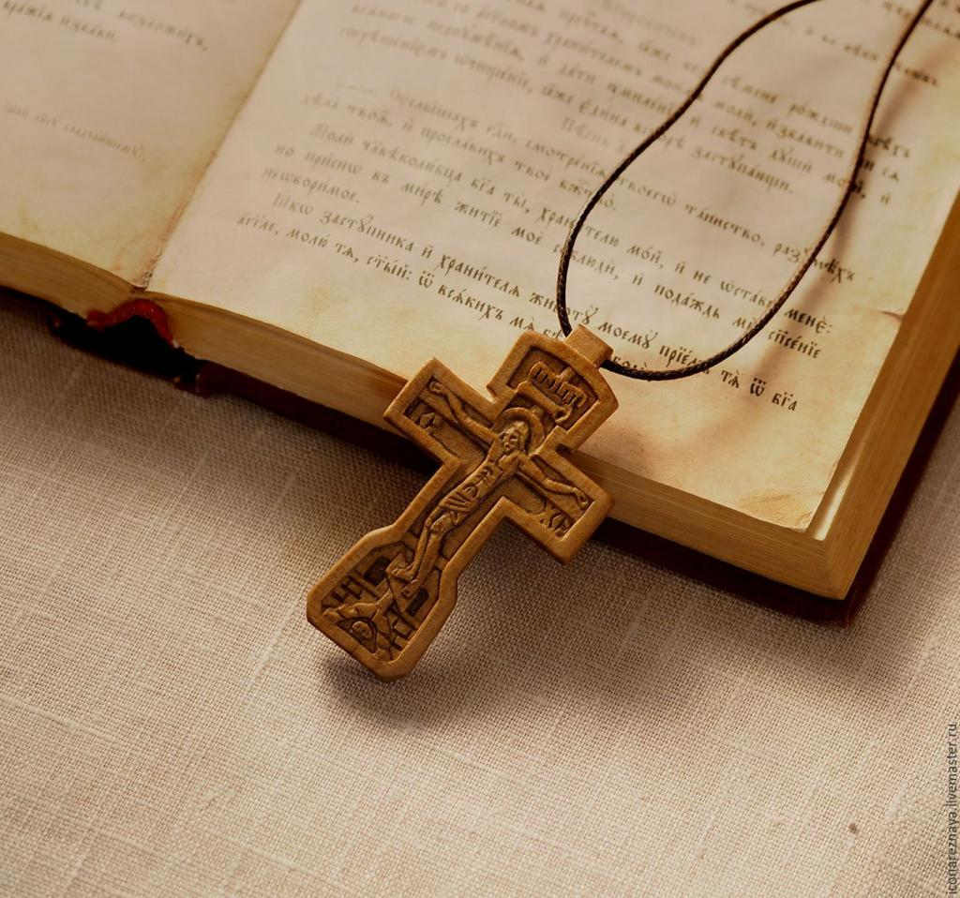
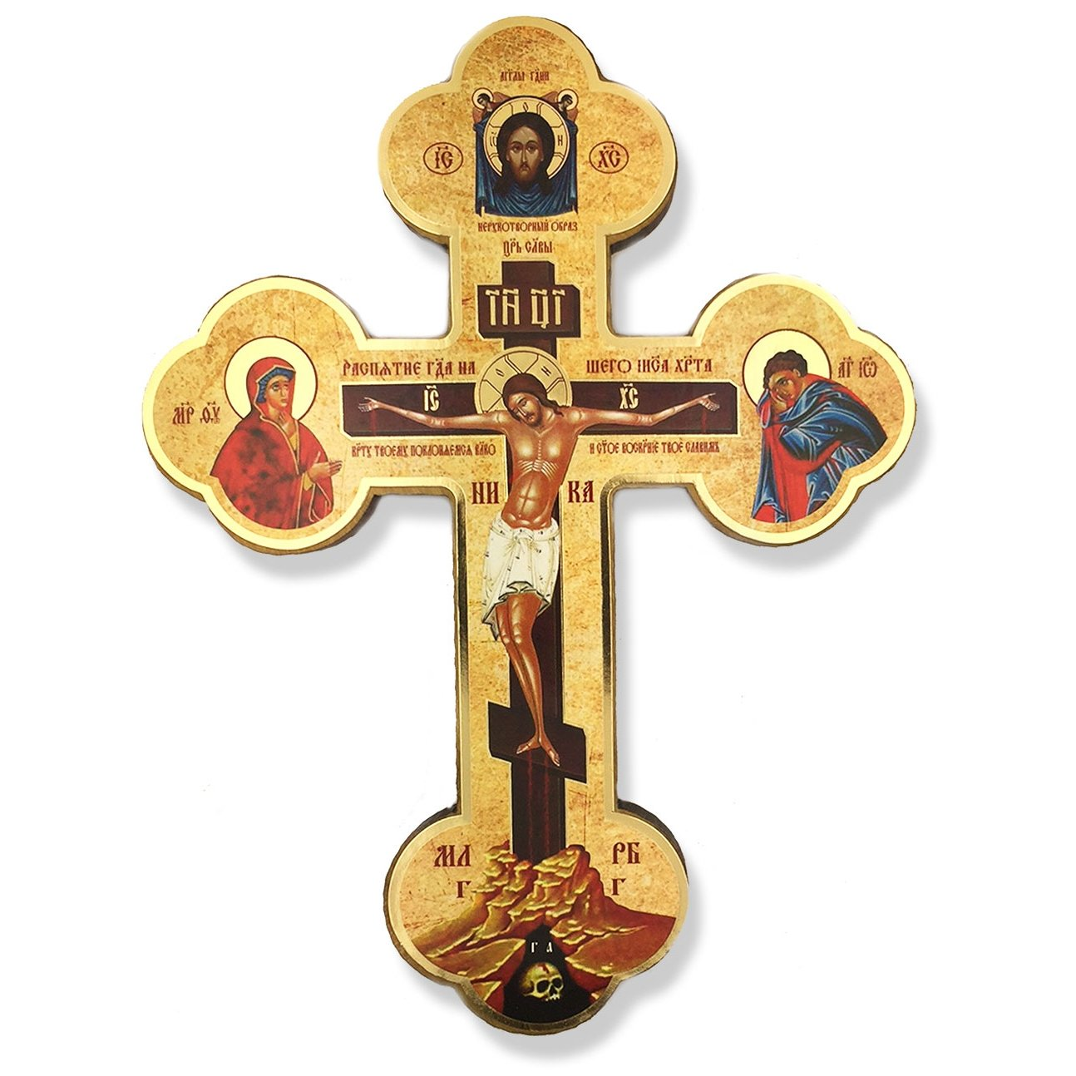
КРЕСТ
Вернуться к выбору тем→

Slide 15
Символом мусульман является
Узнать ответ

Slide 16
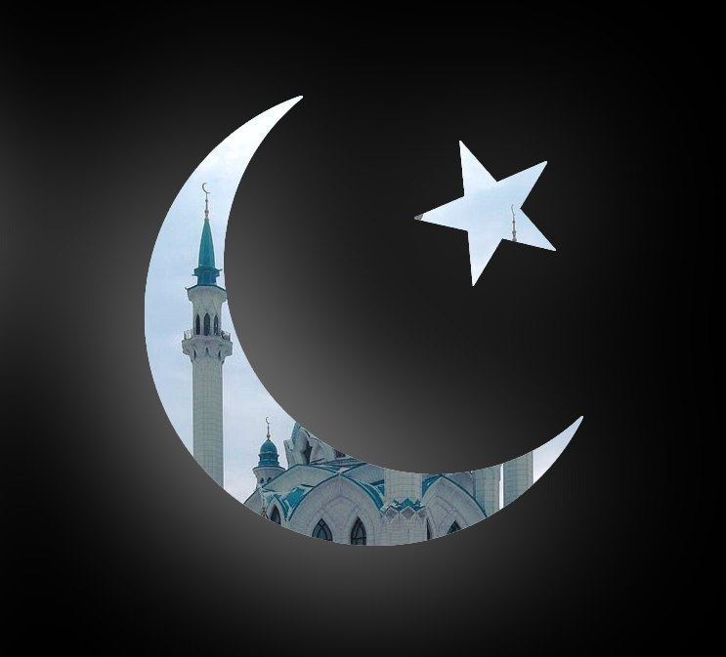
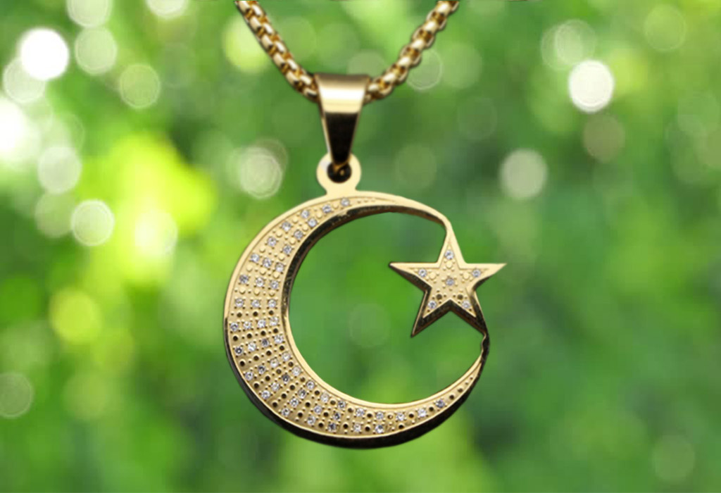
Полумесяц и звезда
Вернуться к выбору тем→

Slide 17
Цветок главный символ буддизма в Индии, олицетворяющая полное очищение тела, речи, сознания.
Узнать ответ

Slide 18
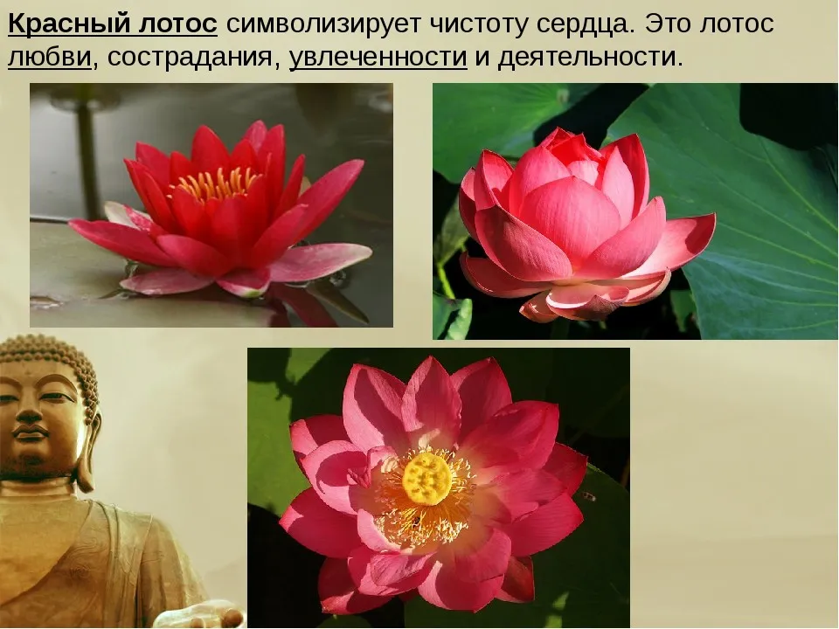
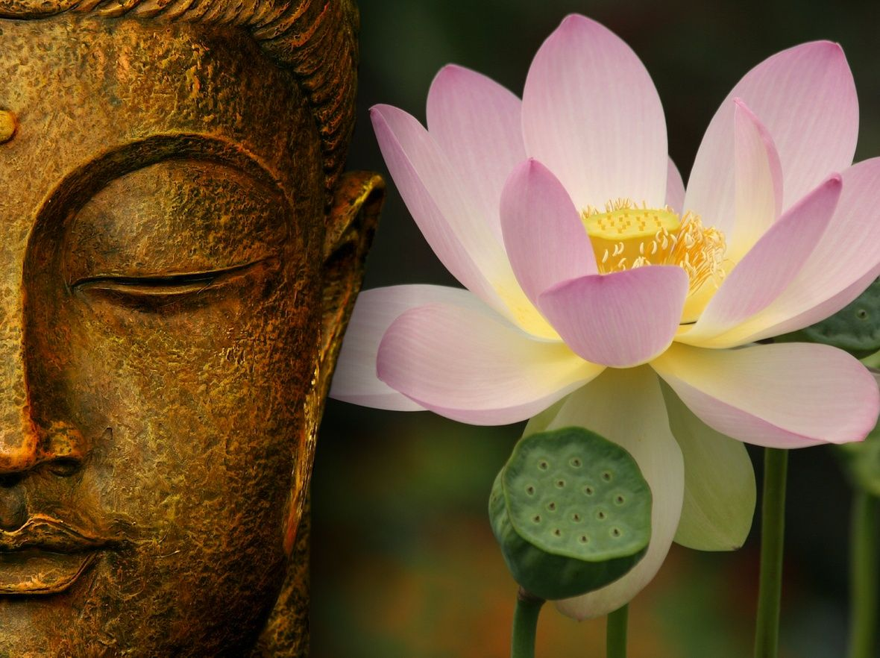
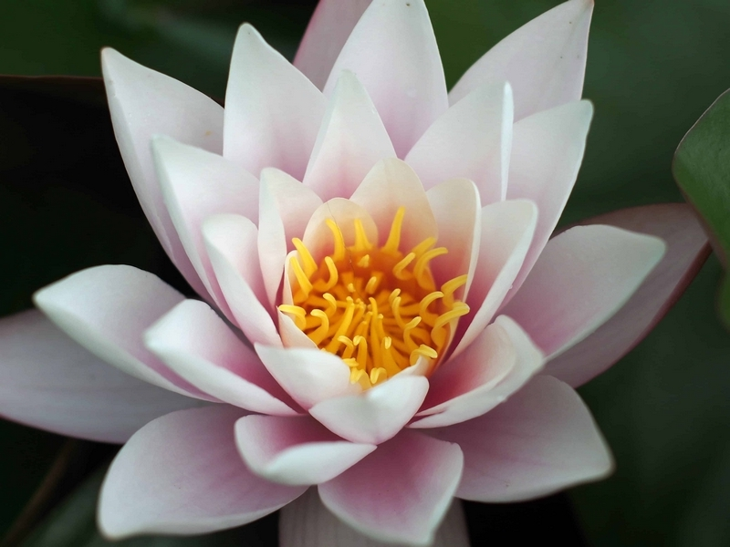
ЛОТОС
Вернуться к выбору тем→

Slide 19
Священная книга мусульман
Узнать ответ

Slide 20
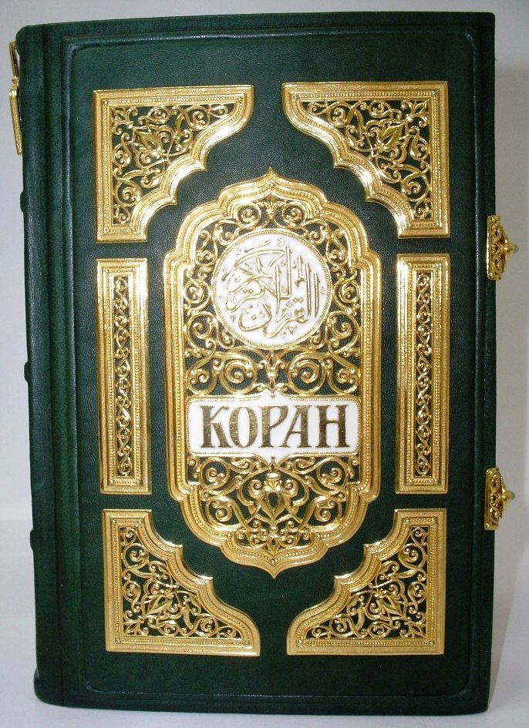
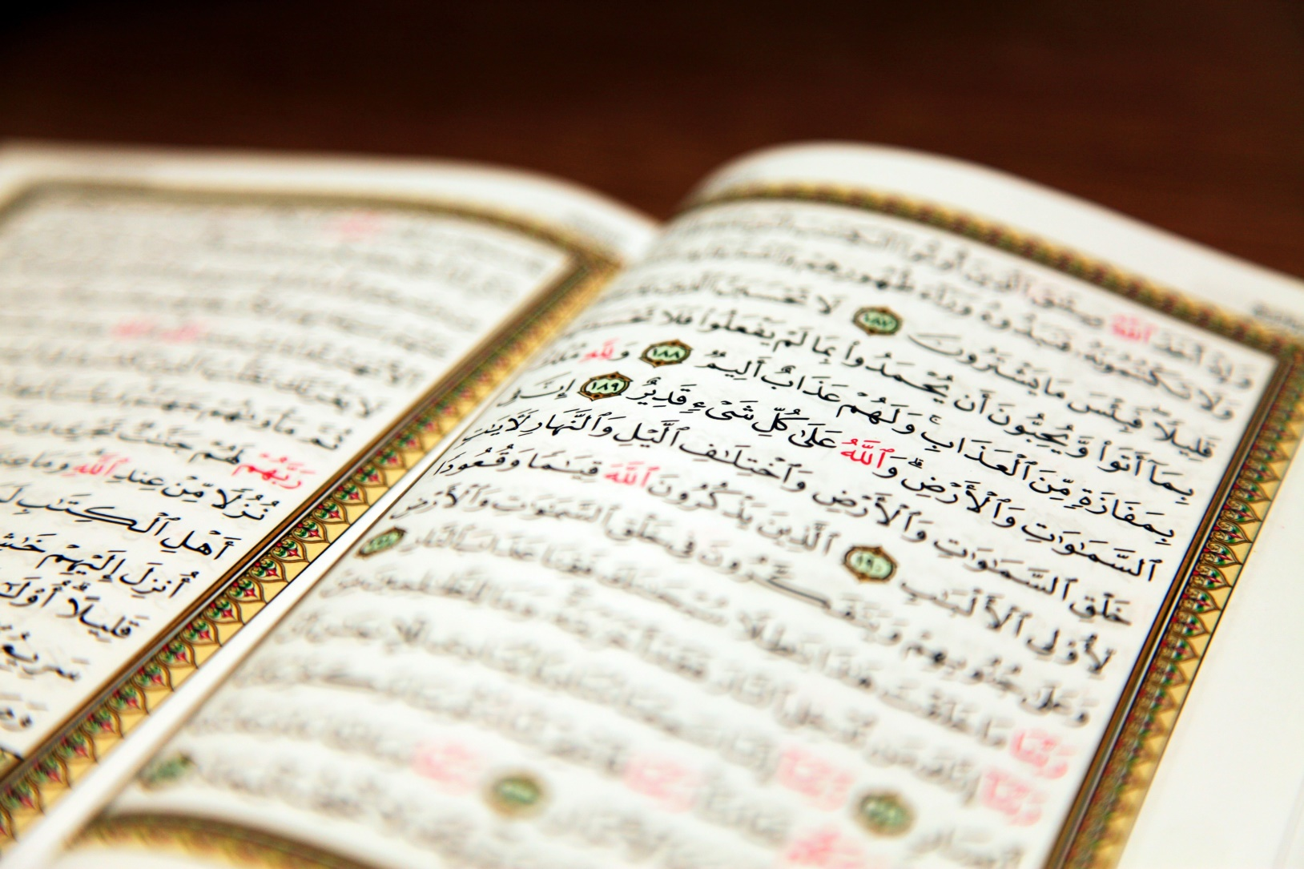
КОРАН
Вернуться к выбору тем→

Slide 21
Священная книга иудаизма
Узнать ответ

Slide 22
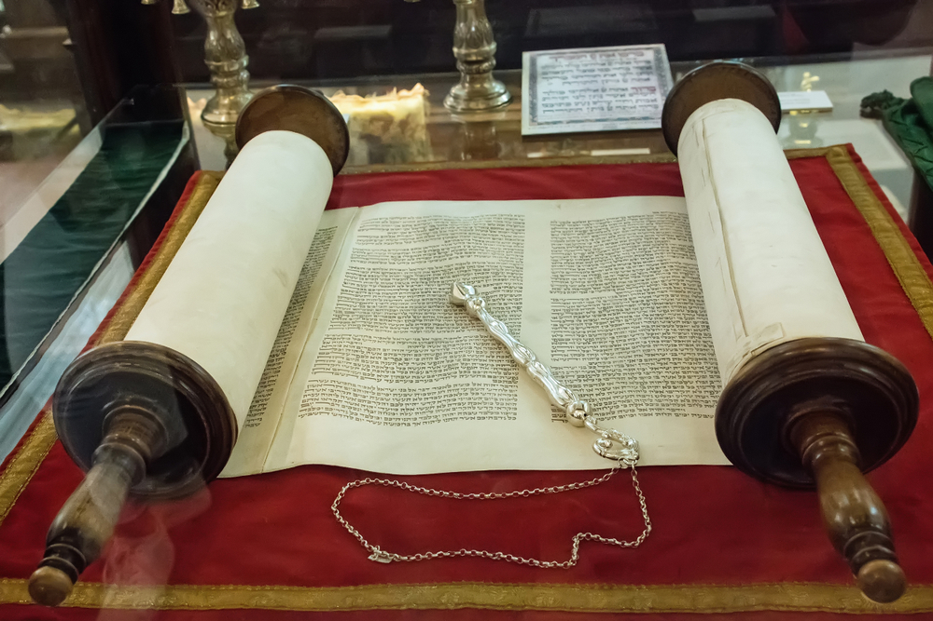
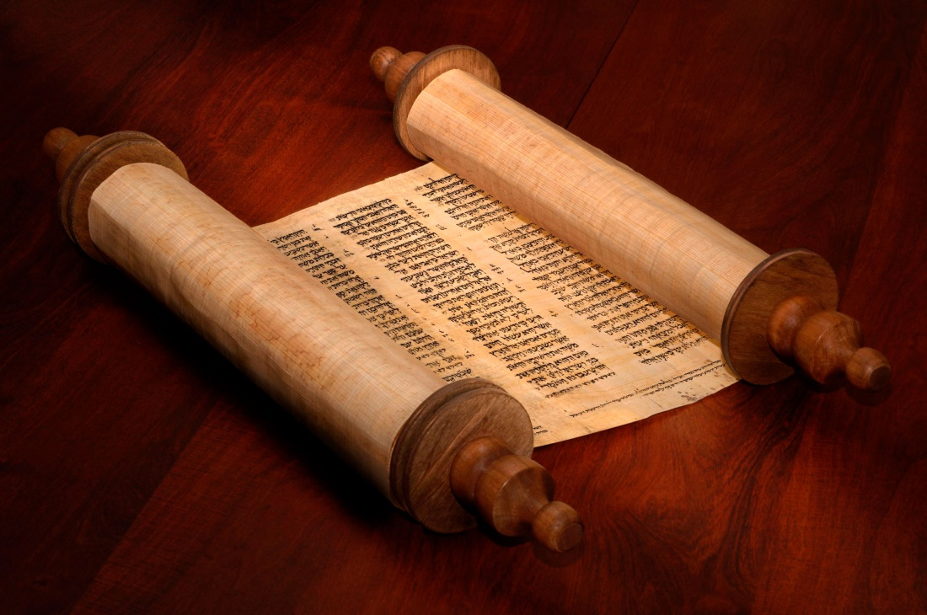
Тора
Вернуться к выбору тем→

Slide 23
Эта священная книга состоит из Ветхого (Старого) Завета и Нового Завета
Узнать ответ

Slide 24
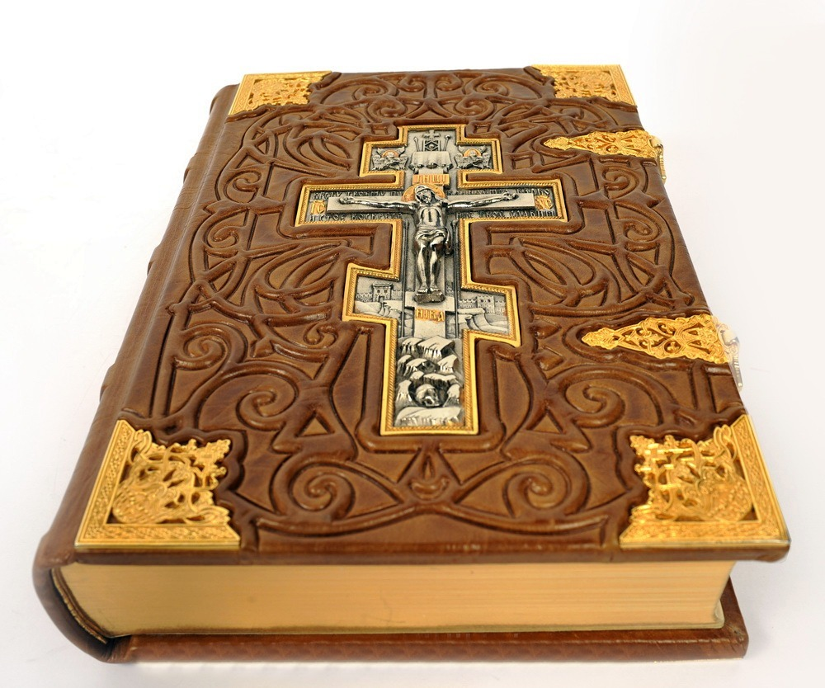
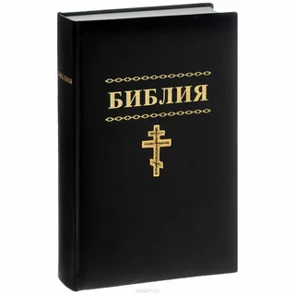
Библия
Вернуться к выбору тем→

Slide 25
В переводе с греческого эта часть Библии называется «благая весть»
Узнать ответ

Slide 26
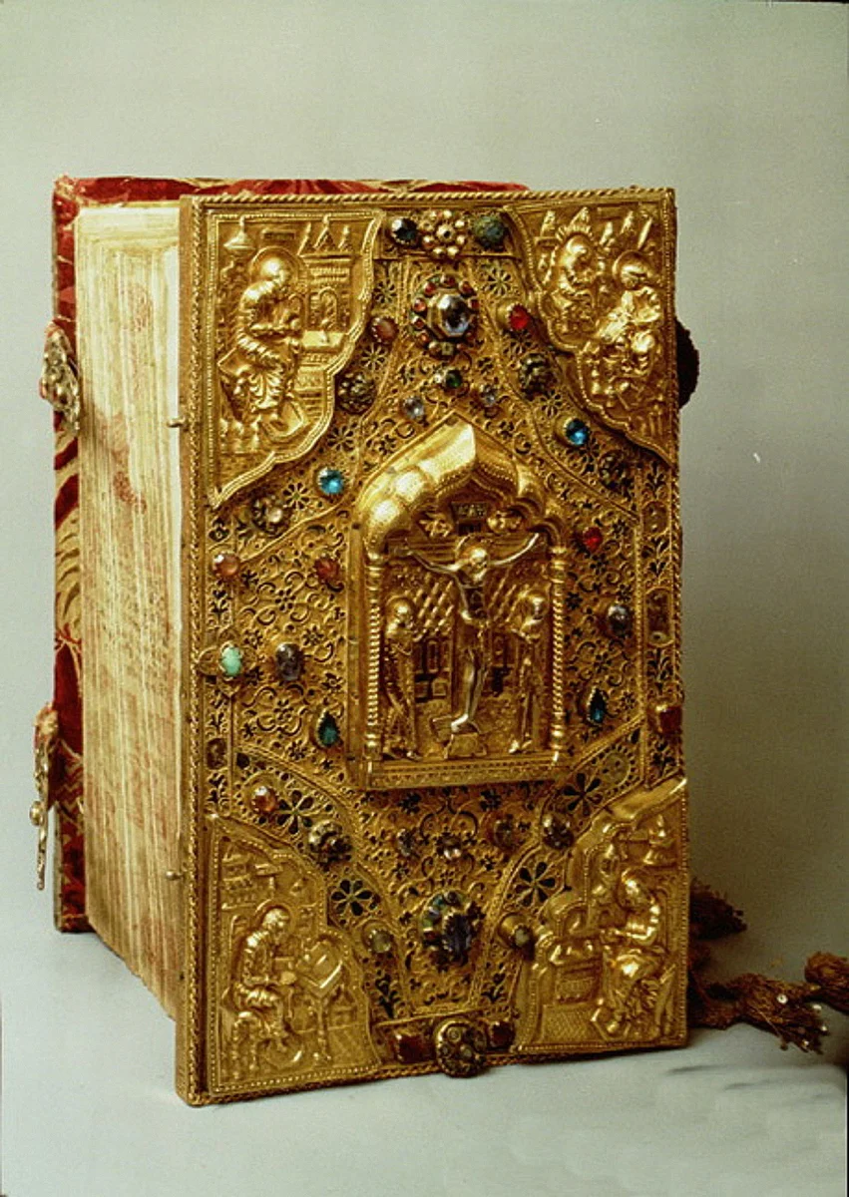
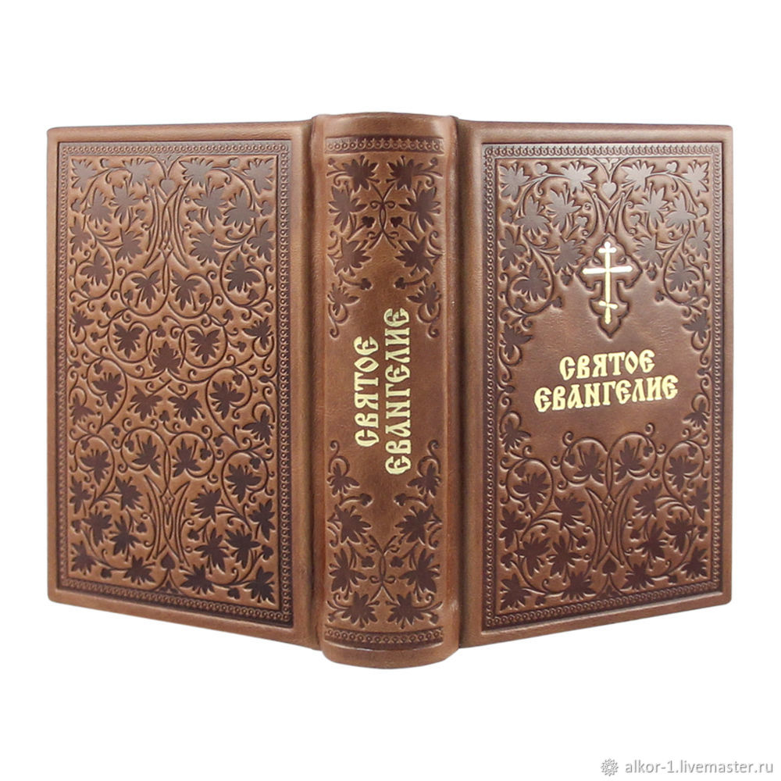
Евангелие
Вернуться к выбору тем→

Slide 27
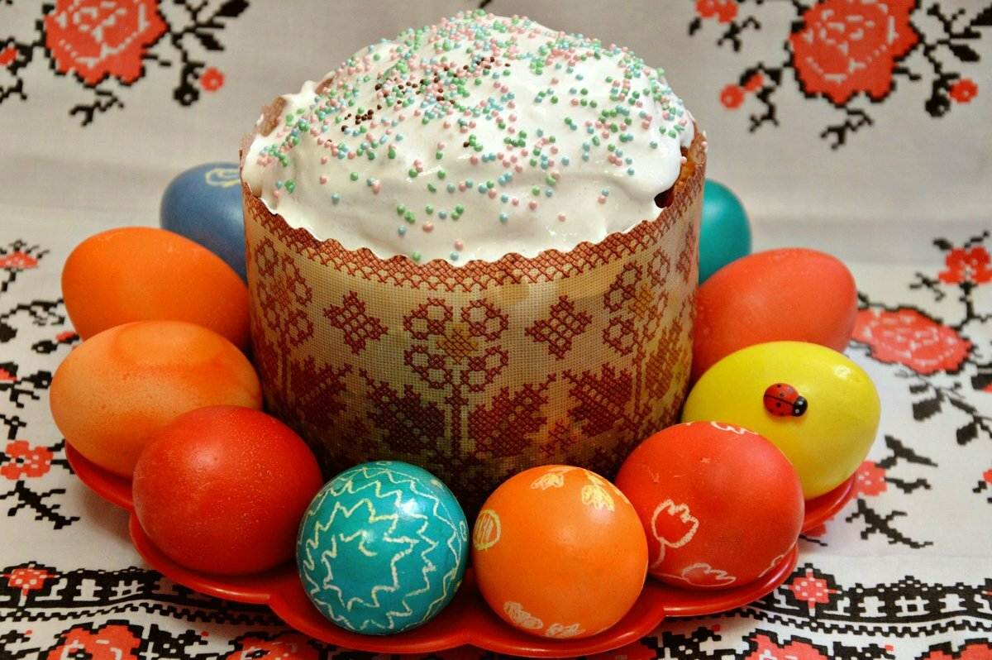
Этот праздник христиане называют Праздником праздников.
Узнать ответ

Slide 28
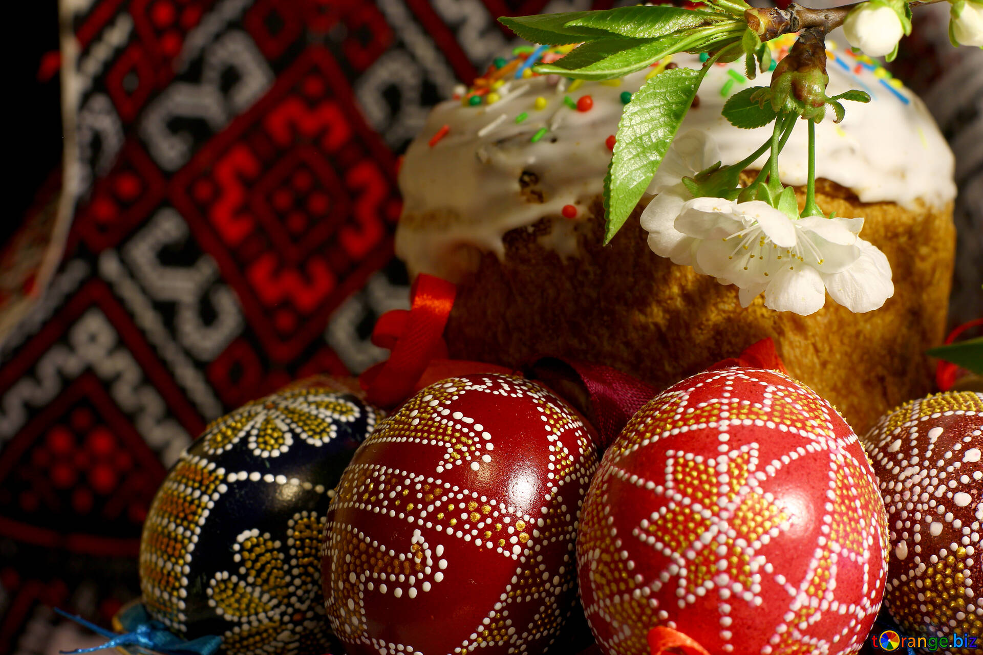
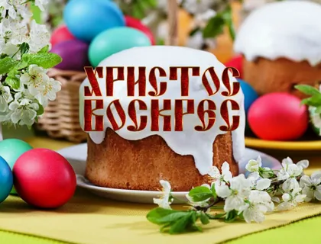
Пасха
Вернуться к выбору тем→

Slide 29
Это православный праздник отмечается
7 января. Христиане верят,
что в эту ночь в Вифлееме
родился младенец Иисус
Узнать ответ

Slide 30
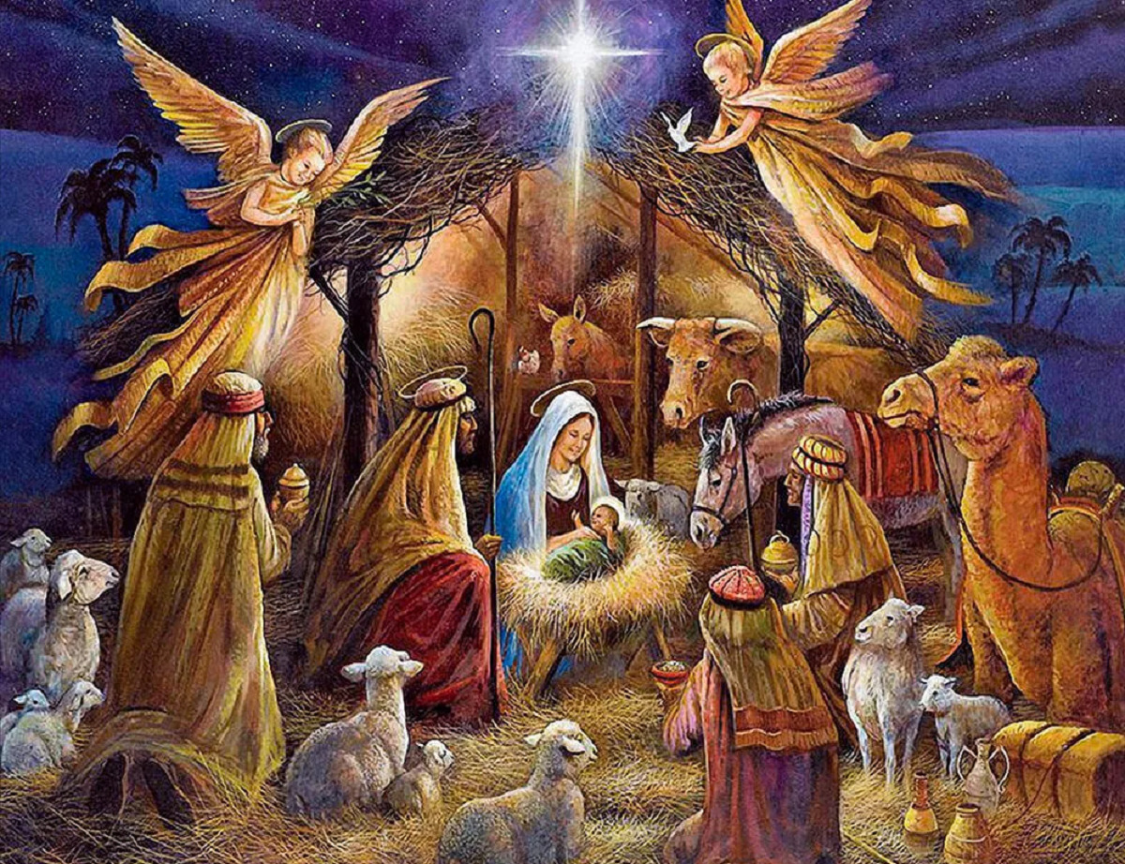
Рождество Христово
Вернуться к выбору тем→

Slide 31
Этот мусульманский праздник наступает после в месяц Рамадан
Узнать ответ

Slide 32
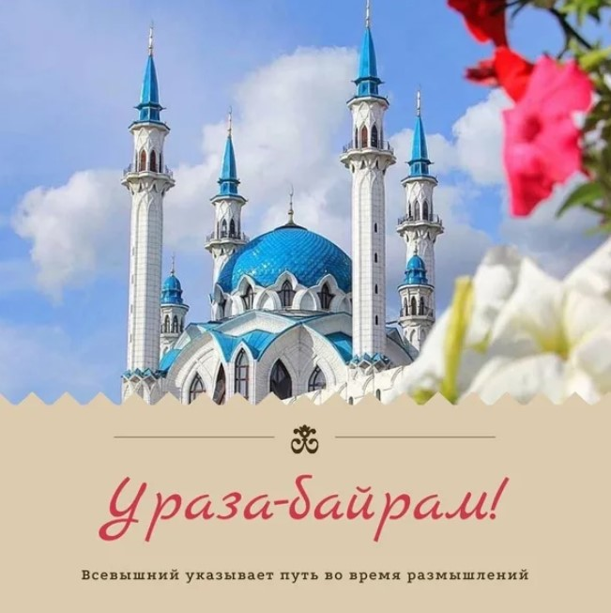
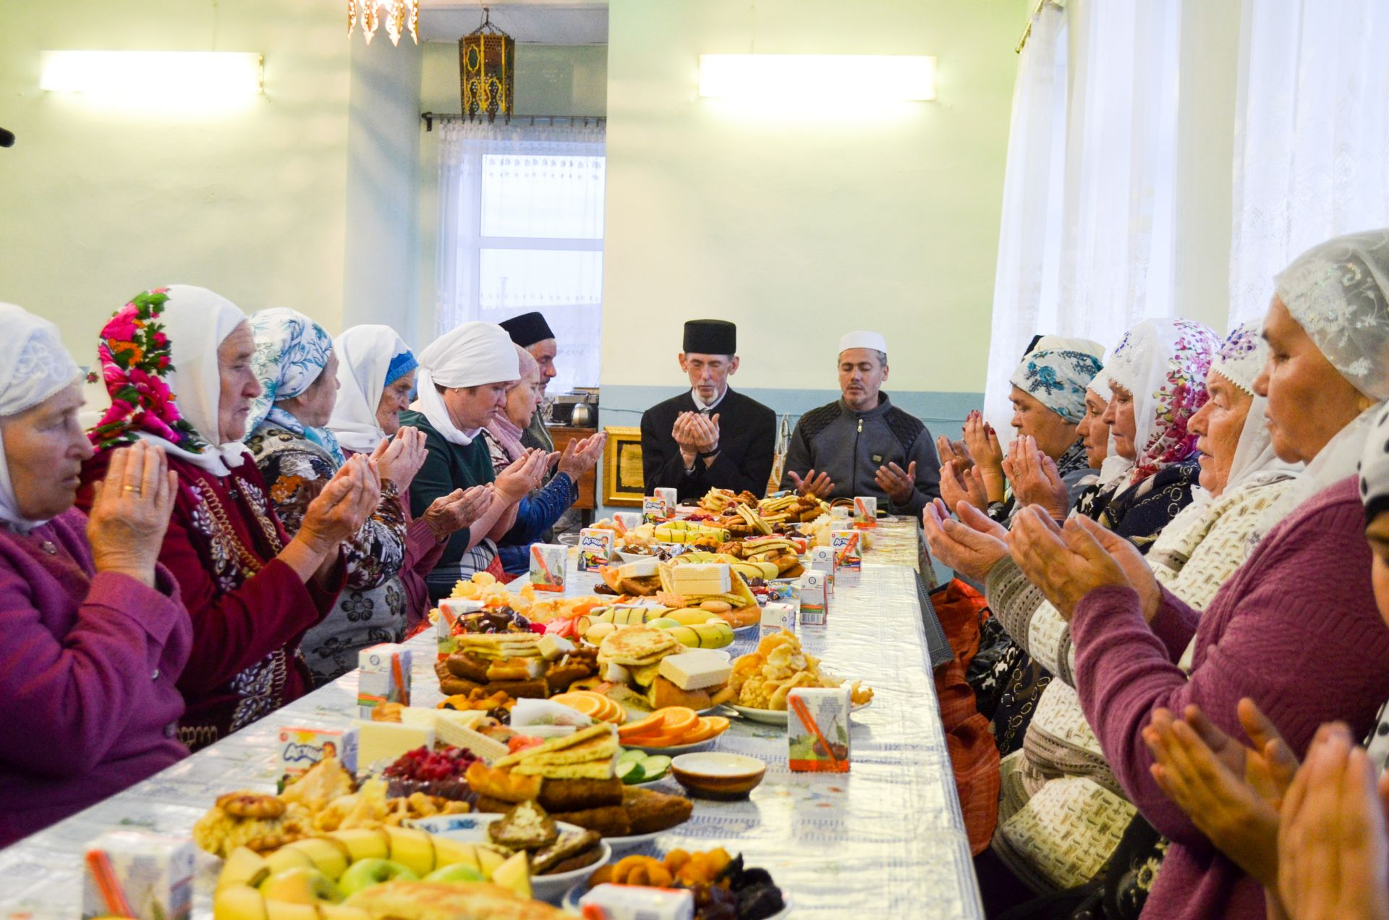
Ураза- Байрам
Вернуться к выбору тем→

Slide 33
Этот мусульманский праздник жертвоприношения наступает после хаджа
Узнать ответ

Slide 34
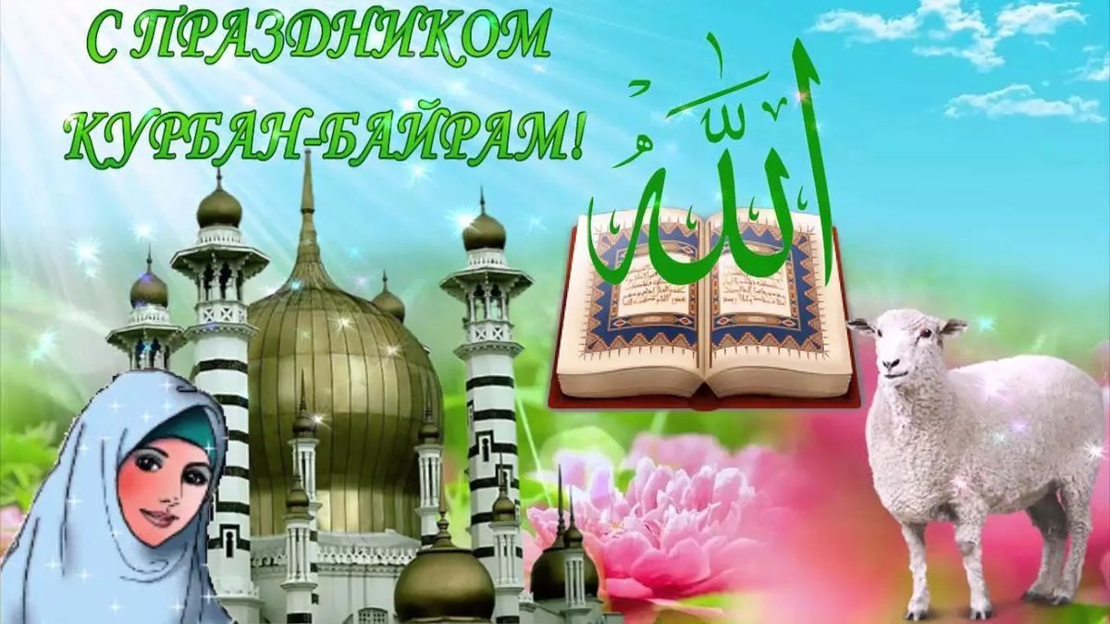
Курбан- Байрам
Вернуться к выбору тем→

Slide 35
Как называется полуостров, где возникла мусульманская религия?
Узнать ответ

Slide 36
Аравийский полуостров
Вернуться к выбору тем→

Slide 37
Откуда вывел евреев в Землю Обетованную пророк Моисей?
Узнать ответ

Slide 38
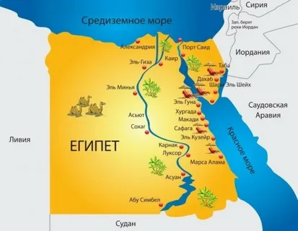
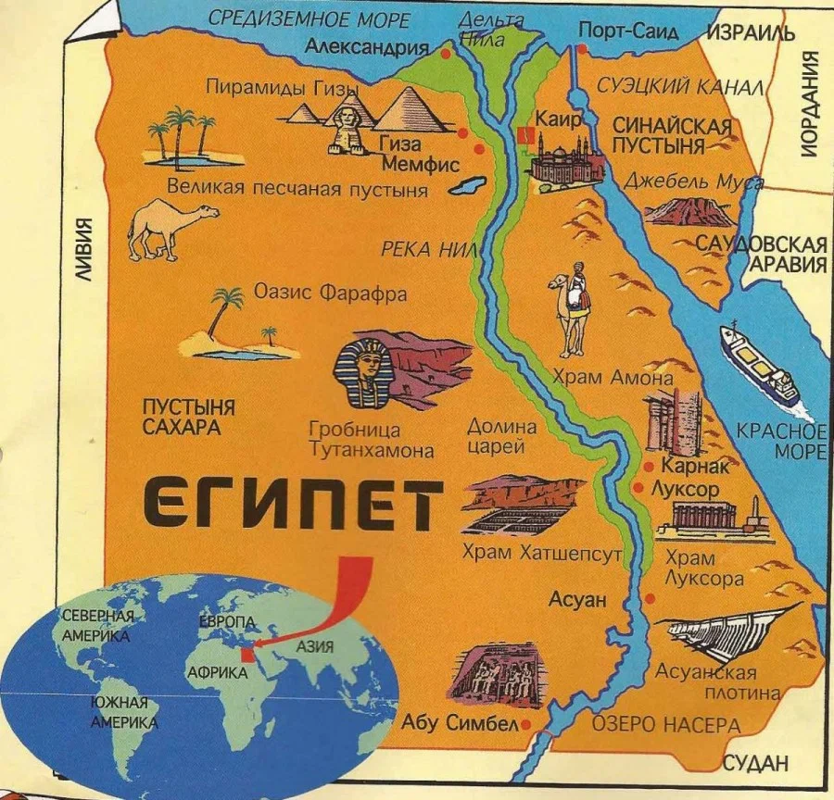
Египет
Вернуться к выбору тем→

Slide 39
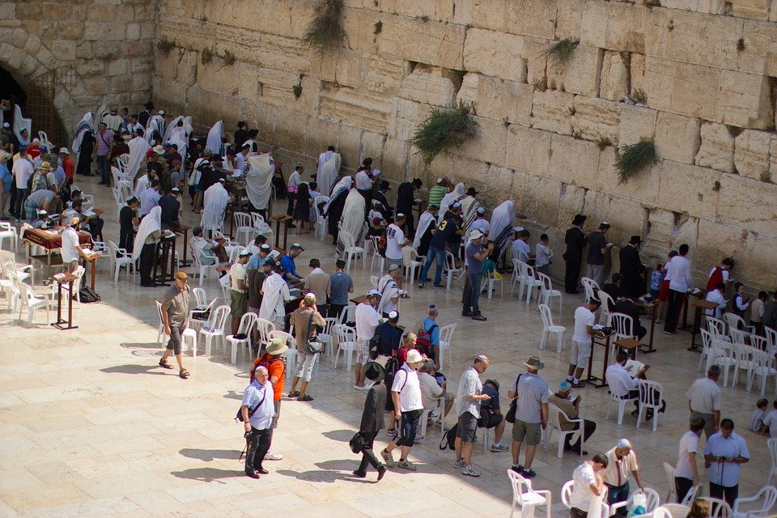
Эта стена, названная Стеной плача находится
в городе…
Узнать ответ

Slide 40
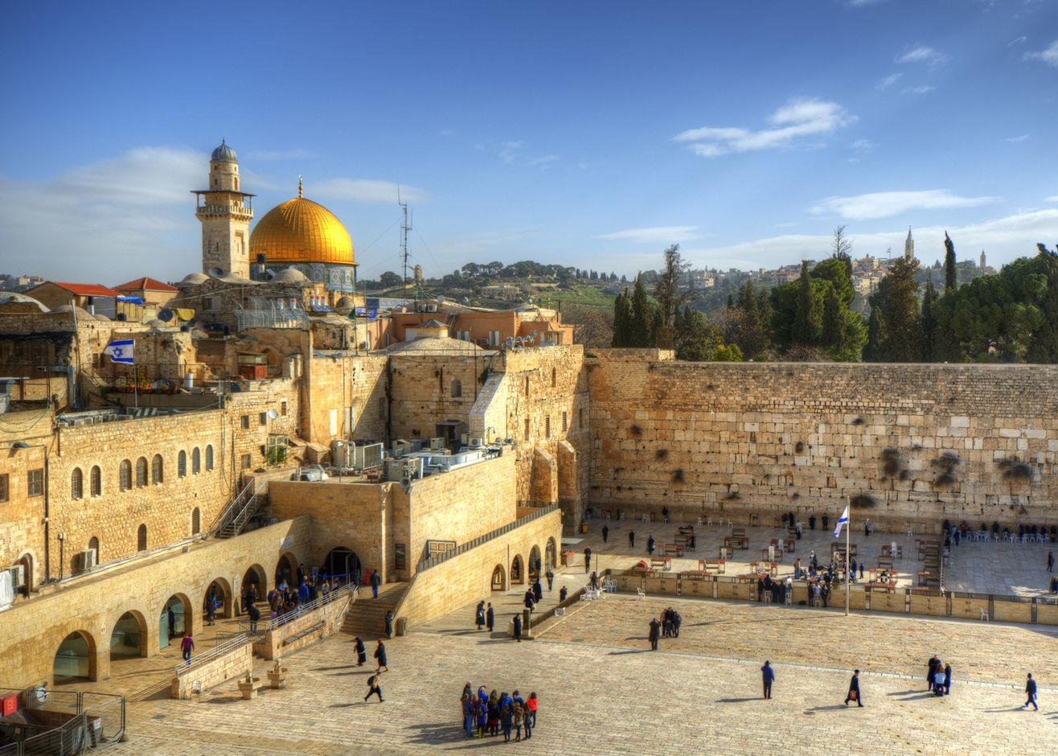
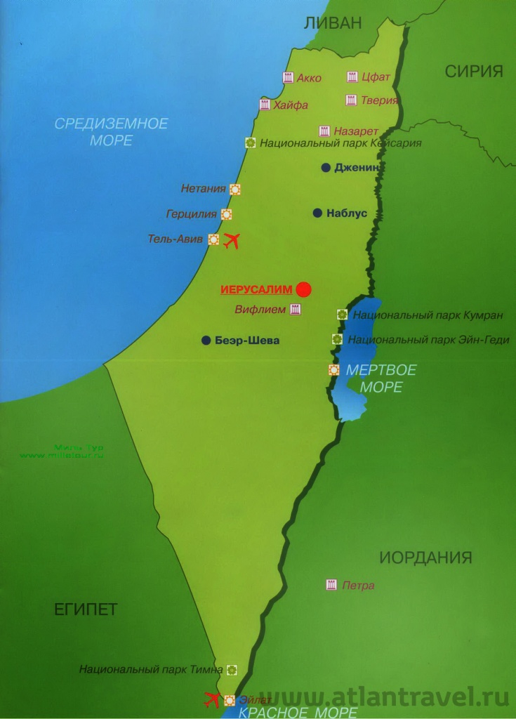
Иерусалим
Вернуться к выбору тем→

Slide 41
Заполните пропуск: В европейских странах, в Северной и Южной Америке, в Австралии и новой Зеландии, в некоторых странах Африки и в России …………..составляют большинство верующих. Кто это?
Узнать ответ

Slide 42
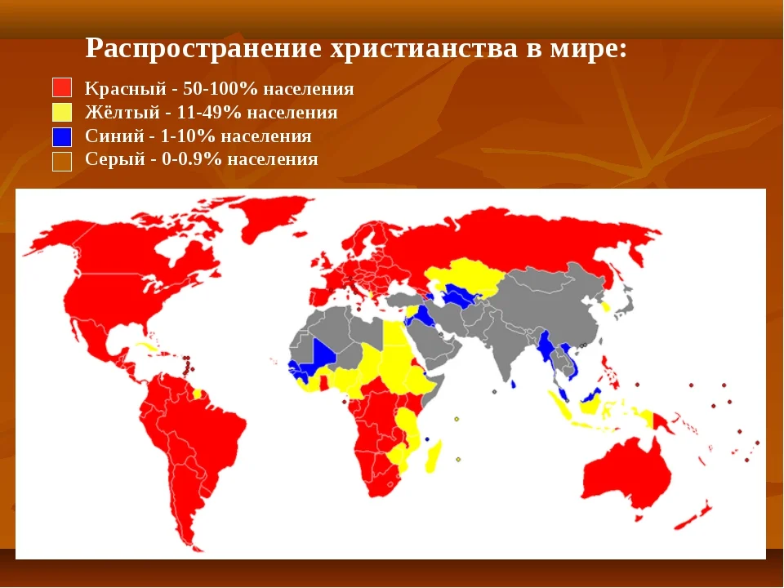
Христиане
Вернуться к выбору тем→

